Slide 1
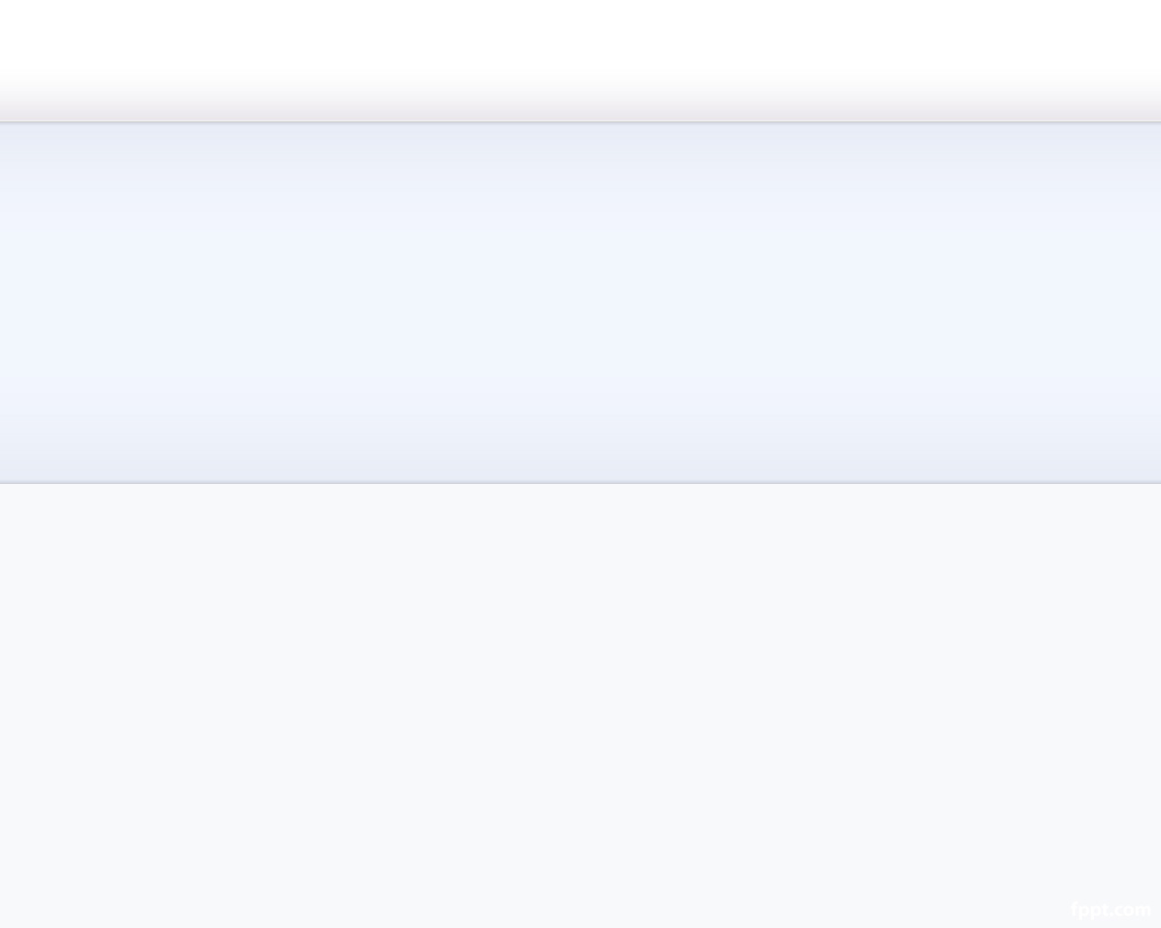
虛擬實境資料視覺化

Slide 2
問題凸顯
出生人數：收入低 => 生育率低
死亡人數：重大疾病 => 就醫意願低
遷入人數：工作機會多、薪資高
遷出人數：縣市工作產業比例、薪資低

Slide 3
使用資料
縣市出生人口數
縣市死亡人口數
縣市遷入人口數
縣市遷出人口數

